Slide 1
§3.3 柯西积分公式
一、柯西积分公式
二、平均值公式
三、最大模原理

Slide 2
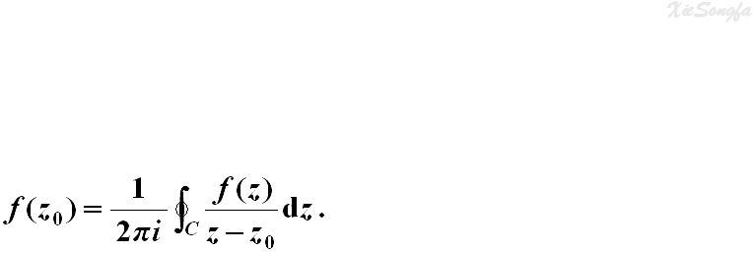





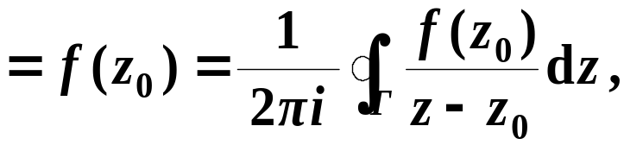

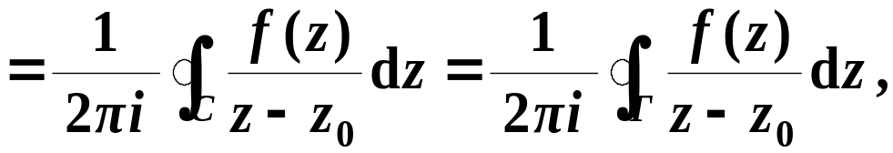
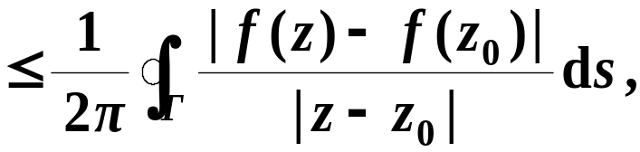
一、柯西积分公式
定理
如果函数 在区域 D 内解析，
D
在 D+C上连续，
则
δ
C
Γ
证明
如图，以 为圆心，δ 为半径作圆 Γ，则
(思路)
左边
(跳过?)
右边
| 右边 − 左边 |

Slide 3
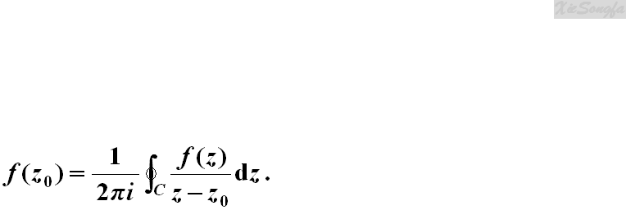

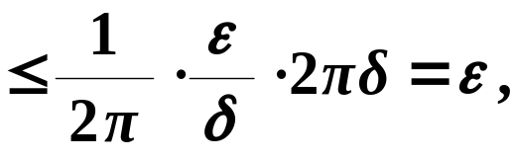

一、柯西积分公式
定理
如果函数 在区域 D 内解析，
D
在 D+C上连续， 则
δ
C
Γ
证明
| 右边 − 左边 |
(思路)
(当 充分小时)
即只要 δ 足够小，所证等式两边的差的模可以任意小，
由于左边与右边均为常数，与 δ 无关，故等式成立。

Slide 4





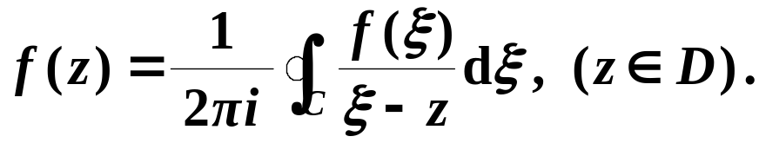

一、柯西积分公式
定理
如果函数 在区域 D 内解析，
D
在 D+C上连续， 则
δ
C
Γ
意义
则上式变为
将 换成 ，积分变量 换成 ，
解析函数在其解析区域内的值完全由边界上的值确定。

Slide 5



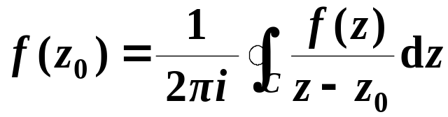
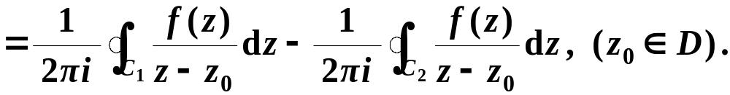
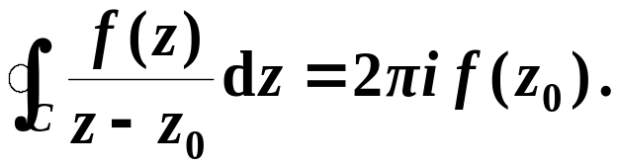
一、柯西积分公式
注意
柯西积分公式中的区域 D 可以
D
是多连域。
比如对于二连域 D ,
C₁
则
其边界为 ，
应用
反过来计算积分
推出一些理论结果，从而进一步认识解析函数。

Slide 6
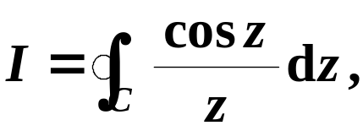


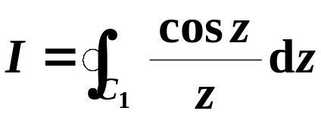

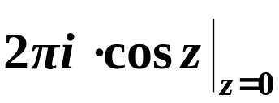


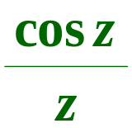


例
计算
其中 C 为：
C₁
C₂
(1)
(2)
0
1
2
解
(1)
在 上解析
(柯西积分公式)
(2)
(函数 在 上解析)
(柯西积分定理)

Slide 7
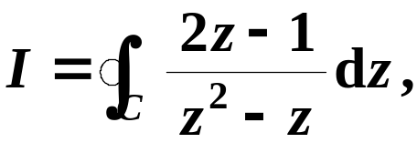
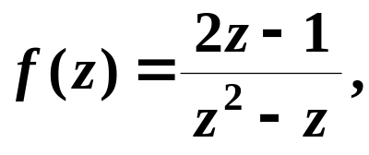
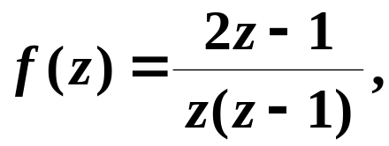
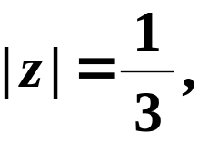
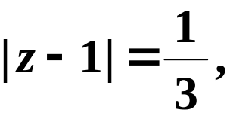
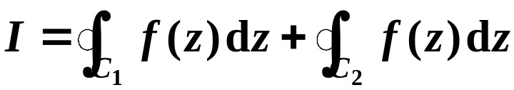
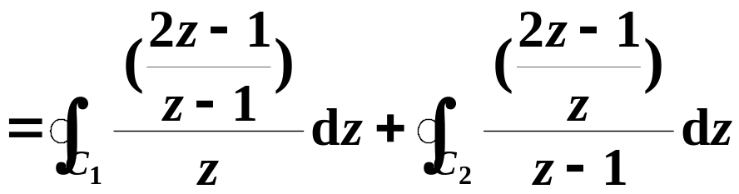
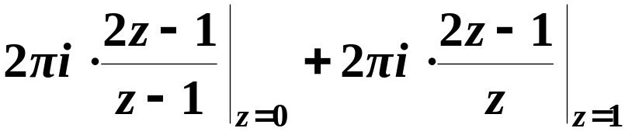

例
计算
其中 C 如图所示。
C
C₁
C₂
0
1
2
解
令
则
令 C₁：
C₂：
则
(复合闭路定理)
(柯西积分公式)

Slide 8
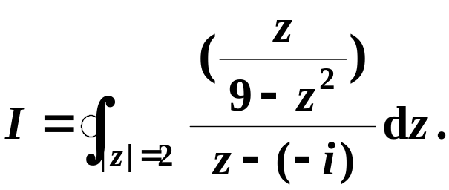

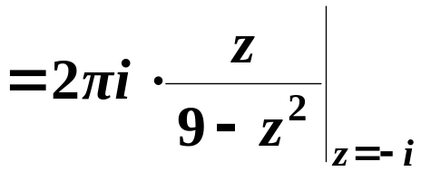
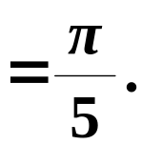


C
− 3
0
2
3
解
试考虑积分路径为 的情况。

Slide 9



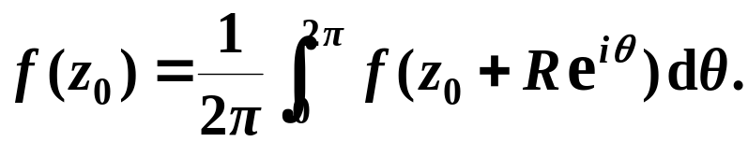
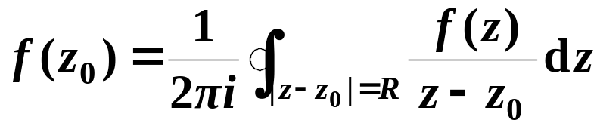
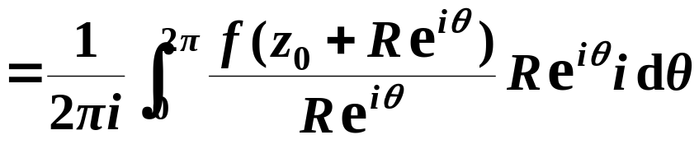
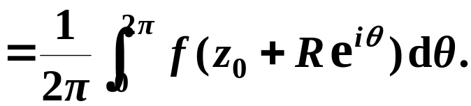
二、平均值公式
(连续函数的平均值)
定理
(平均值公式)
如果函数 在 内解析，
则有
y
在 上连续，
R
θ
C
证明
由柯西积分公式有
x

Slide 10



三、最大模原理
定理
(最大模原理)
如果函数 在 D 内解析，且不为常数，
则在 D 内 没有最大值。
证明
(略)
δ
Γ
理解
如图，函数 在解析区域
δ
Γ
δ
D 内任意一点 的函数值是
D
Γ
以该点为圆心的圆周上所有
点的函数值的平均值，
因此， 不可能达到最大，
除非 为常数。

Slide 11
三、最大模原理
推论 1
在区域 D 内解析的函数，如果其模在 D 内达到最大值，
则此函数必恒为常数。
推论 2
若 在有界区域 D 内解析，在 D 上连续，则
在 D 的边界上必能达到最大值。

Slide 12
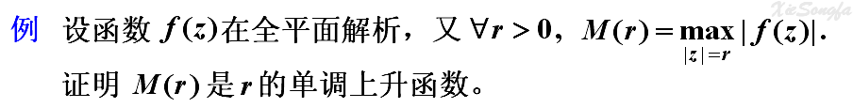


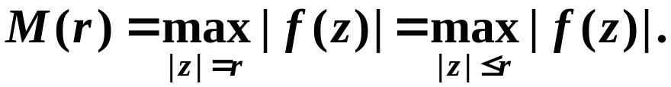

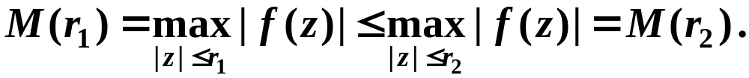

证
由最大模原理及其推论可知，
在 上的最大值
必在 上取得，
即
因此，当 时，有
即 是 r 的单调上升函数。

Slide 13

……
休息一下

Slide 14



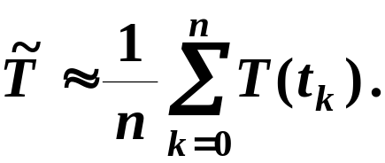

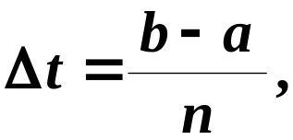
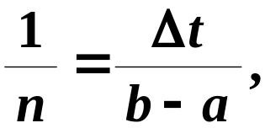




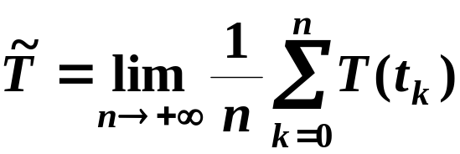
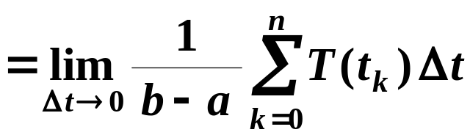
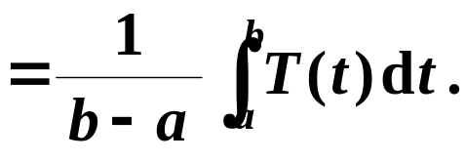
附：
连续函数的平均值(以平均气温为例)
设某时间段内的温度函数为
将 n 等份，等分点为
平均气温
记
即
a
b
t
平均气温
(返回)

